Slide 1
TFM Data Science & AI Grupo 7
Tutora: Raquel Revilla
Alumnos: Beatriz Castaño / Sergi Juliá / Jaume Ruiz / Medir Vilà
30/04/2024

Slide 2

Agenda
Contexto e Introducción Análisis de datos y tablas – Resumen del análisis Propensión a la compra – Modelo utilizado
Segmentación de los clientes – Modelo utilizado
Estrategia de negocio:
Análisis de los clusters y las ventas
Segmentación de clientes
Cluster 0: descripción del grupo y potencial comercial
Cluster 1: descripción del grupo y potencial comercial
Cluster 2: descripción del grupo y potencial comercial
Cluster 3: descripción del grupo y potencial comercial
Cluster 4: descripción del grupo y potencial comercial
Resumen y resultados esperados
Cierre y Q&A

Slide 3
Contexto e introducción
EasyMoney es una empresa dedicada a la venta de productos del área bancaria y con una base de datos históricos, tanto de clientes activos como de clientes potenciales.
Puntos Clave:
Análisis Integral de Clientes: Evaluamos extensas variables para obtener una vista holística de nuestros clientes, desde datos demográficos hasta patrones de interacción.
Segmentación Detallada: Empleamos técnicas de clasificación avanzadas para dividir nuestra base de clientes en grupos distintos y manejables.
Estrategias para Decisiones estratégicas: Desarrollamos campañas dirigidas para cada segmento, garantizando una comunicación relevante y efectiva.
Notes:
Bienvenidos al inicio de un enfoque estratégico que redefine cómo nos conectamos con nuestros clientes y optimizamos nuestro marketing. En este proyecto, hemos dado un paso adelante en la comprensión profunda de los comportamientos y necesidades de nuestros clientes bancarios.
Hemos desglosado no solo quiénes son nuestros clientes, sino también cómo interactúan con nuestros productos financieros. Este análisis nos ha permitido diseñar campañas de marketing altamente focalizadas que hablan directamente a las expectativas de cada segmento de cliente.

Slide 4
Análisis de datos y tablas – Resumen
Carga y Preparación:
Importación de datasets y montaje del entorno de trabajo en Google Colab.
Limpieza inicial: eliminación de columnas no identificadas y estandarización de nombres para coherencia.
Merge de Dataos:
Combinación de datasets sociodemográficos, de productos y de actividad comercial utilizando claves comunes.
Control de duplicados y unificación de información de productos para lograr un dataset integrado.
Tratamiento de Nulos:
Imputación de valores en columnas numéricas y categóricas con métodos estadísticos (mediana y moda).
Especificación de reemplazos para datos ausentes, respetando la naturaleza de cada variable.
Verificación y Exportación
Inspección de los datos finales para confirmar la calidad del merge.
Exportación del dataset tratado para análisis y visualización posteriores.

Slide 5
Propensión a la compra
Propensión a la compra con red neuronal.
Objetivo:
Predecir la probabilidad de compra de productos financieros por parte de los clientes basándose en características demográficas y financieras.
Metodología y construcción modelo:
Datos: Separación variables categóricas/numéricas, aplicación OHE
Técnica: Normalización con “StandarScaler” para evitar sesgo en la escala de datos
RN de 3 capas: capa entrada, capa oculta (ReLU) , capa de salida
Entrenamiento y Evaluación:
Entrenamiento del modelo con datos divididos en conjuntos de entrenamiento y prueba.
Evaluación usando la precisión como métrica (efectividad del modelo en la predicción de compra).
Aplicación del Modelo:
Predicción de la propensión para distintos clústeres de clientes.
Resultados
Probabilidades de compra para cada producto y clúster .

Slide 6
Segmentación de clientes
Segmentación de Clientes con K-means.
Objetivo:
Entender las diferencias y necesidades de clientes mediante segmentación.
Metodología:
Datos: Salary, Age, Tenencias (cuentas, tarjetas, inversiones, depósitos), Meses como Cliente, Frecuencia de Compra.
Técnica: Normalización con “StandarScaler” segmentación con K-means en 5 grupos de clientes
Resultado Clave:
5 clústers con características y comportamientos distintos
Base para estrategias de marketing y mejora de servicios personalizados
Próximos pasos:
Validar y optimizar clústers y resumen de los mismos.

Slide 7

Estrategias de Negocio

Slide 8
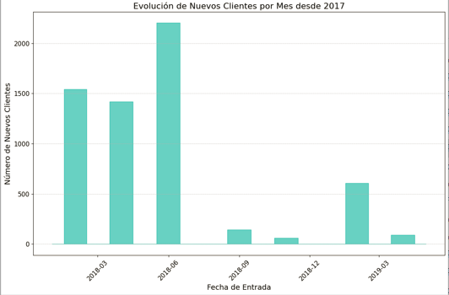
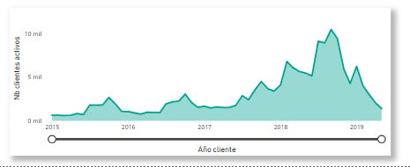
Análisis: Clientes nb
Clientes Nuevos/activos:
456.223 clientes
152.708 clientes con ventas
303.515 potencial
Más de 100.000 clientes desde 2017
Nota: En todo análisis se ha excluido
No Es/sin data
Decesos

Slide 9
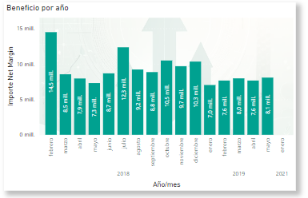
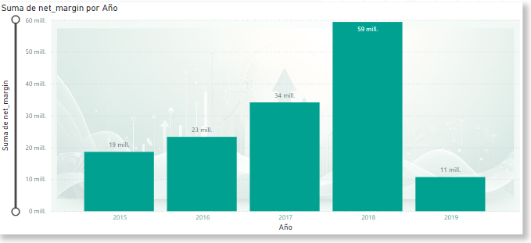
Análisis: Net Margin/Productos
€146M Net Margin
Datos 2018 (11 meses) €108M
Datos 2019 (5 meses) €38M)
€59M de nuevos clientes 2018

Slide 10
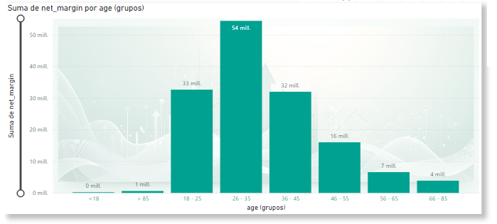
Análisis: Net Margin/Rango Edad
Rango 26-35 años 37% Net Margin (23% Nb clientes)
Rango 18-25 años 23% Net Margin (45% Nb clientes)
Rango 36-45 años 23% Net Margin (16% Nb clientes)

Slide 11
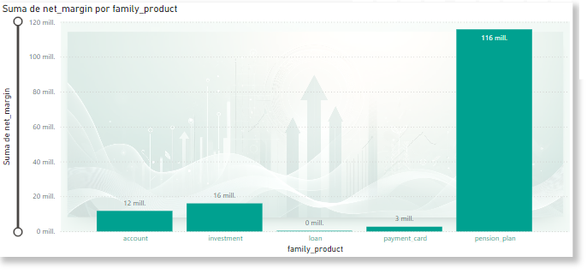
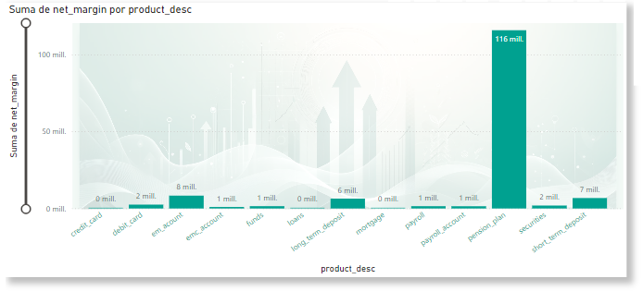
Análisis: Net Margin/Productos
Pensión Plan 79% Net Margin (0,12% clientes) y Age 26-35 (€48M)
Account 8% Net Margin (66% Clientes)

Slide 12
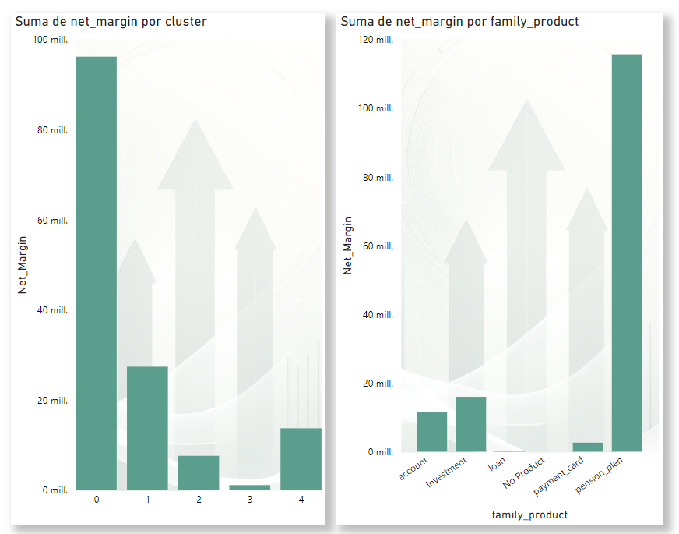
Maximizando el Margen: Estrategias enfocadas en Productos Rentables
Análisis rentabilidad por producto
Enfoque estratégico
Maximizar Margen
Productos: Pensiones e inversiones
Campañas de Marketing
Beneficios a largo plazo
Comunicaciones según segmento
Optimización de recursos
Notes:
Análisis de Rentabilidad por Producto:
Nuestra cartera de productos muestra diferencias significativas en términos de margen neto.
Los planes de pensión lideran la contribución al margen neto con una suma destacada de 115.7 millones de euros, seguidos por las inversiones y las cuentas, que aportan 15.9 y 11.6 millones de euros respectivamente.
Enfoque Estratégico:
Dada la rentabilidad substancial de ciertos productos, nuestra estrategia de desarrollo de negocio se centrará en maximizar estos márgenes.
En particular, nos enfocaremos en incrementar la base de clientes para los planes de pensión y las inversiones, aprovechando su alto rendimiento.
Campañas de Marketing:
Las campañas de marketing se diseñarán para resaltar los beneficios a largo plazo de los planes de pensión y la robustez de nuestras opciones de inversión.
Las comunicaciones se personalizarán según los segmentos de clientes identificados, orientando a aquellos con mayor probabilidad de interés y capacidad de inversión.
Optimización de Recursos:
Redistribuiremos los recursos de marketing para apoyar las campañas dirigidas a los productos con mayor margen.
Las acciones promocionales se intensificarán durante los periodos clave del año fiscal para aprovechar las tendencias de inversión y ahorro.

Slide 13
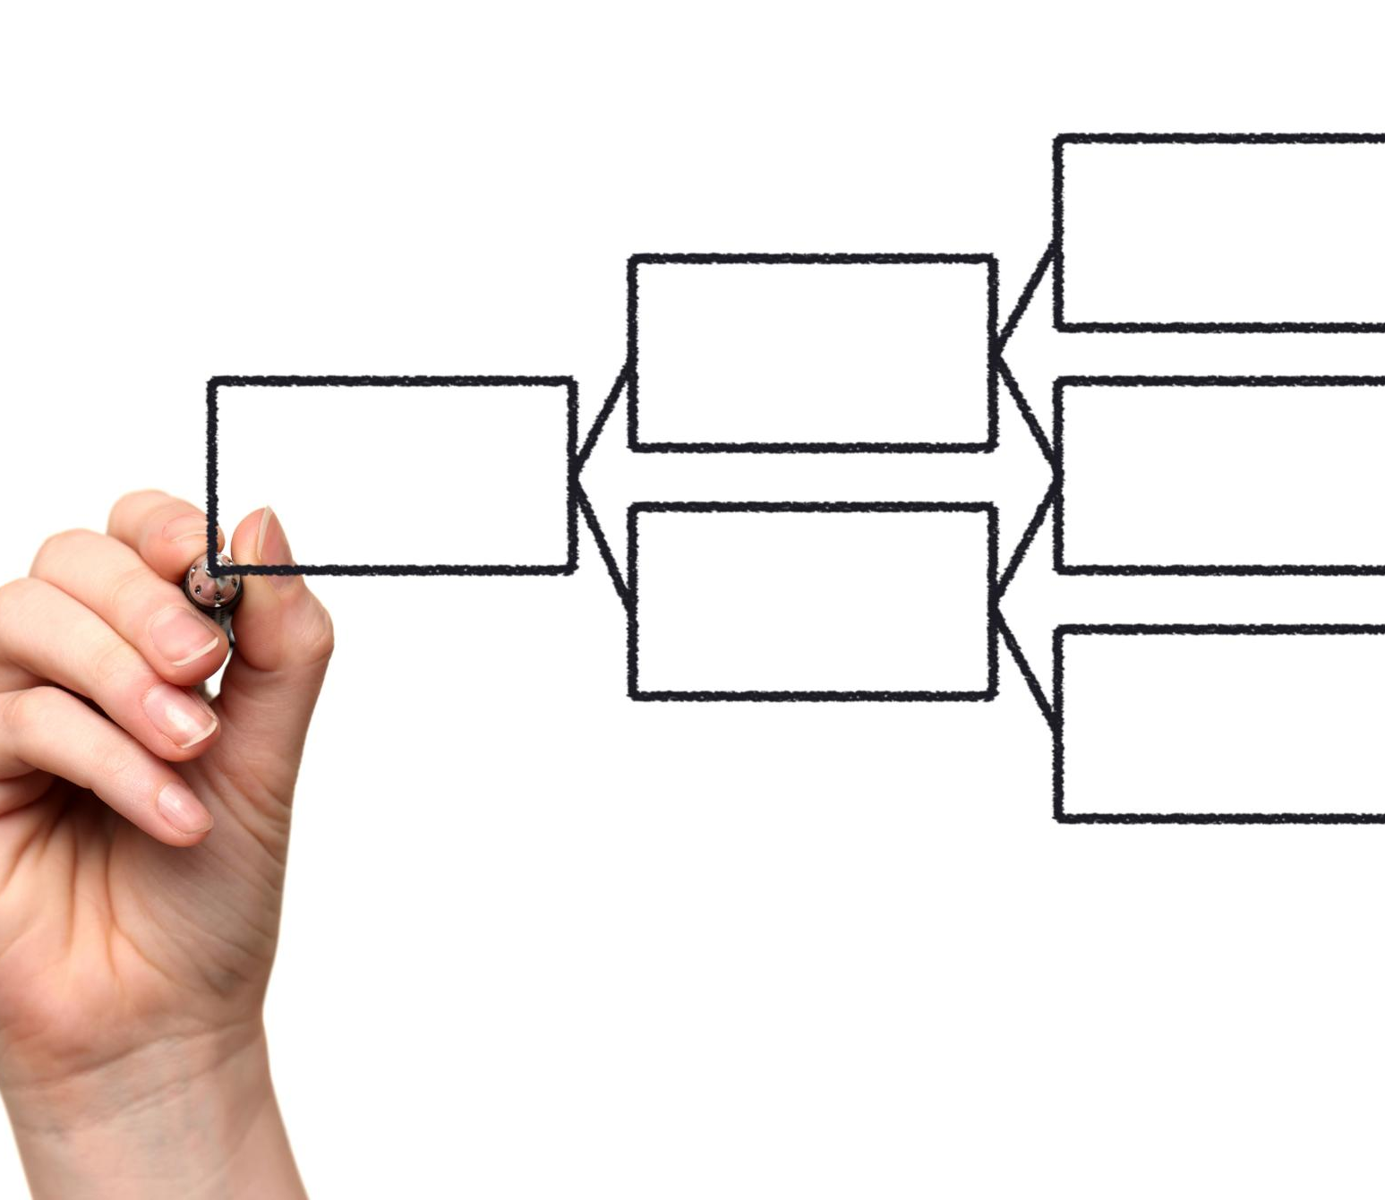
Segmentación de clientes

Slide 14

¿Cómo hemos dividido los clientes?
A través del algoritmo de “Kmeans” dividimos los clientes en 5 “Clústers” según atributos.
¡BIENVENIDOS A LA SABANA AFRICANA!

Slide 15

Clúster 0 "Clientes Jóvenes con Bajo Compromiso Financiero"
Perfil: Clientes relativamente más jóvenes con salarios ligeramente por debajo del promedio.
Productos y Servicios: Baja tenencia de cuentas bancarias, tarjetas de crédito, inversiones y depósitos.
Engagement con el Banco: Clientes relativamente nuevos, con una antigüedad cliente inferior al promedio.
Oportunidades de Negocio: Potencial para desarrollar productos de crédito o de ahorro que sean atractivos para clientes jóvenes y promuevan un mayor compromiso.
Este Grupo está formado por 292.753 Clientes

Slide 16

Clúster 1 "Clientes Maduros de Alto Valor“
Perfil: Clientes de edad superior al promedio con salarios ligeramente superiores.
Productos y Servicios: Destacan en la tenencia de tarjetas de crédito, lo cual sugiere un uso activo y posiblemente un buen manejo de crédito.
Engagement con el Banco: Clientes con una antigüedad y fidelidad notablemente alta.
Oportunidades de Negocio: Aprovechar su familiaridad con productos crediticios para ofrecerles nuevos servicios financieros, como productos de inversión o planes de jubilación personalizados.
Este Grupo está formado por 26.105 Clientes

Slide 17

Clúster 2 "Los Estables Usuarios de Cuentas"
Perfil: El grupo más joven y con salarios ligeramente por debajo del promedio.
Productos Financieros: Baja tenencia en todas las categorías, aunque con estabilidad en el uso de cuentas.
Engagement con el Banco: Menor duración de la relación con el banco comparado con otros grupos.
Oportunidades de Negocio: Existe un potencial para incrementar su engagement con productos adicionales. Las estrategias de venta cruzada y de mejora podrían ser efectivas.
Este Grupo está formado por 7.918 Clientes

Slide 18

Clúster 3 “Los Grandes Ahorradores"
Perfil: Mayores ingresos y más edad que el promedio.
Productos Financieros: Excepcionalmente alta tenencia en inversiones y buenos niveles en depósitos y tarjetas, con la mayor tenencia de cuentas.
Engagement con el Banco: Mantienen una relación estable en términos de duración con el banco.
Oportunidades de Negocio: Este clúster tiene un gran potencial para productos de inversión que ofrezcan mejores rendimientos para sus ahorros, así como servicios de asesoría financiera y planificación para la jubilación.
Este Grupo está formado por 1.721 Clientes

Slide 19

Clúster 4 "Inversores Experimentados y Acaudalados"
Perfil: Clientes de edad y salarios superiores al promedio, indicativos de un segmento maduro y de alto ingreso.
Productos Financieros: Excepcionalmente alta tenencia en inversiones y buenos niveles en depósitos y tarjetas, con la mayor tenencia de cuentas.
Engagement con el Banco: Los meses como cliente y la frecuencia de compra están por encima del promedio, reflejando una relación fuerte y activa con el banco.
Oportunidades de Negocio: Clave para productos de banca privada, gestión de patrimonios y oportunidades de inversión exclusivas, dada su alta capacidad y disposición para invertir.
Este Grupo está formado por 127.792 Clientes

Slide 20
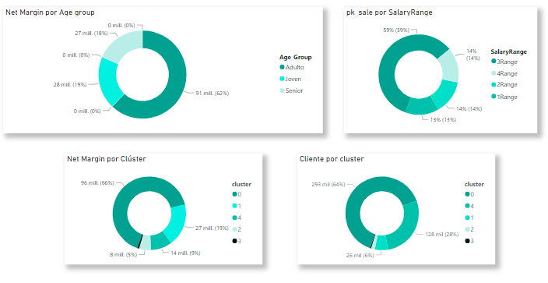
Clúster

Slide 21
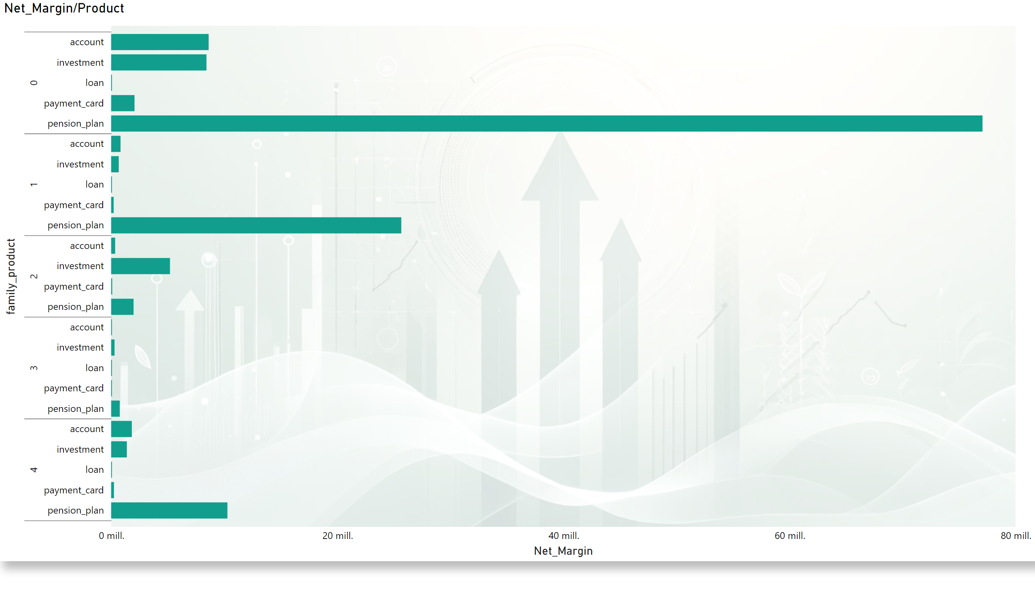
Clúster

Slide 22

Desarrollo Marketing: Clúster

Slide 23
Clúster 0 "Clientes Jóvenes con Bajo Compromiso Financiero"
Productos Recomendados:
Plan de Pensiones (pension_plan)
Cuenta easyMoney (em_acount)
Depósito a Corto Plazo (short_term_deposit)
Acciones de Marketing:
Talleres de Planificación Financiera: Organizar talleres y webinars interactivos sobre la importancia de la planificación para la jubilación, dirigidos a jóvenes.
Promociones en Cuenta easyMoney: Campañas en redes sociales ofreciendo la cuenta easyMoney con beneficios exclusivos para nuevos ingresos, como devolución de un porcentaje en compras seleccionadas.
Ofertas de Depósito a Corto Plazo: Incentivar el ahorro con depósitos a corto plazo mediante recompensas rápidas, como tasas de interés competitivas o bonos por metas de ahorro alcanzadas.

Slide 24
Clúster 1 "Clientes Maduros de Alto Valor“
Productos Recomendados:
Plan de Pensiones (pension_plan)
Depósito a Corto Plazo (short_term_deposit)
Tarjeta de Débito (debit_card)
Acciones de Marketing:
Asesoría Personalizada de Pensiones: Proporcionar sesiones de asesoramiento personalizado para clientes maduros, destacando los beneficios de los planes de pensiones.
Bonificación por Depósito: Ofrecer bonificaciones o tasas preferenciales en depósitos a corto plazo para clientes que incrementen su inversión o renueven sus depósitos existentes.
Beneficios Exclusivos en Tarjetas de Débito: Lanzar una campaña que resalte beneficios exclusivos y recompensas por uso de tarjetas de débito, como acceso a eventos o programas de cashback.

Slide 25
Clúster 2 "Los Estables Usuarios de Cuentas"
Productos Recomendados:
Plan de Pensiones (pension_plan)
Depósito a Corto Plazo (short_term_deposit)
Depósito a Largo Plazo (long_term_deposit)
Acciones de Marketing:
Campañas Informativas de Pensiones: Difundir información sobre cómo los planes de pensiones pueden ser una base sólida para la seguridad financiera a largo plazo.
Promoción de Depósitos a Corto Plazo: Crear promociones que resalten la flexibilidad y beneficios de los depósitos a corto plazo, como opciones de ahorro para objetivos a corto plazo.
Incentivos para Depósitos a Largo Plazo: Implementar incentivos para que los clientes se comprometan a depósitos a largo plazo con tasas de interés atractivas y bonos por fidelidad.

Slide 26
Clúster 3 “Los Grandes Ahorradores"
Productos Recomendados:
Plan de Pensiones (pension_plan)
Depósito a Corto Plazo (short_term_deposit)
Valores (securities)
Acciones de Marketing:
Consultoría Exclusiva de Pensiones: Ofrecer consultorías individuales para personalizar los planes de pensiones según las necesidades de cada cliente.
Campaña de Rentabilidad a Corto Plazo: Enfatizar la rentabilidad y liquidez de los depósitos a corto plazo, adecuados para clientes con mayor capacidad de ahorro.
Seminarios sobre Valores y Diversificación: Organizar seminarios exclusivos sobre opciones de valores y cómo pueden complementar y diversificar las carteras de inversión existentes.

Slide 27
Clúster 4 "Inversores Experimentados y Acaudalados"
Productos Recomendados:
Plan de Pensiones (pension_plan)
Depósito a Corto Plazo (short_term_deposit)
Cuenta easyMoney (em_acount)
Acciones de Marketing:
Eventos VIP de Planificación de Pensiones: Invitar a clientes a eventos exclusivos donde se discutan estrategias avanzadas de planificación para la jubilación y los beneficios de planes de pensiones adaptados.
Promociones Premium de Depósito: Lanzar ofertas exclusivas de depósitos a corto plazo, dirigidas a clientes con altos volúmenes de inversión.
Campañas Personalizadas para Cuentas easyMoney: Crear campañas dirigidas a resaltar los beneficios de las cuentas easyMoney, mostrando cómo pueden servir para administrar eficientemente grandes cantidades de fondos.

Slide 28

Desarrollo negocio /Decisiones estratégicas

Slide 29
Decisiones estratégicas
El objetivo de este análisis fue identificar patrones de compra de los clientes a través y evaluar el rendimiento de nuestros productos principales.
Segmentación de Clientes: Focalización en clúster 0, 1 y 4, ya que son los grandes ahorradores o ahorradores experimentados
Propensión a la compra: Focalización a los productos más rentables y/o mayor número de productos vendidos.
Rendimiento de Productos:
Plan de pensiones es el producto más rentable, pero al que menor número de clientes se puede llegar. Aunque lo encontramos a los 5 grupos de clientes.
Depósitos a corto plazo. Es el segundo producto más rentable
Cuenta bancaria. Es el tercer producto más rentable y accesible a un gran número de clientes.

Slide 30
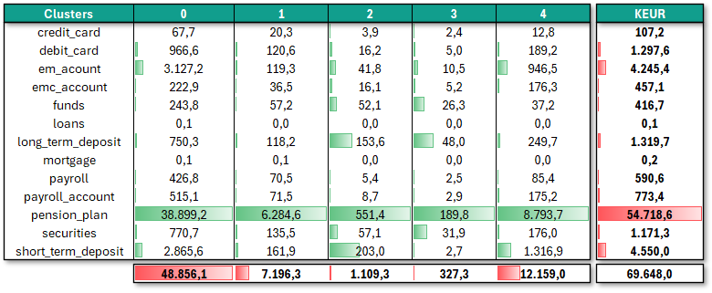
Decisiones estratégicas: Optimista
Refuerzo productos Estrella: Plan de pensiones
Segmentación por clúster: Servicios personalizados para el Clúster 0, específicas para clúster 1 y 4.
Productos Subutilizados: Campañas para productos con baja demanda, hipotecas y préstamos.
Venta Cruzada y Ofertas Combinadas: Ofrecer productos complementarios
Notes:
Estrategias de Marketing Resumidas:Refuerzo de Productos Estrella: Continuar promocionando y mejorando planes de pensión y cuentas de emergencia, que muestran alto volumen de fondos.Segmentación por Cluster: Ofrecer servicios personalizados para el Cluster 0 y diseñar campañas específicas para Clusters 1 y 4, ajustadas a las necesidades detectadas.Educación y Promoción de Productos Subutilizados: Implementar campañas educativas para mejorar la percepción y el uso de productos con baja adopción, como hipotecas y préstamos.Venta Cruzada y Ofertas Combinadas: Utilizar el análisis de datos para ofrecer productos complementarios a clientes con intereses similares, aprovechando los productos populares como puntos de entrada.Este enfoque debería ser acompañado por un análisis de mercado profundo y constante retroalimentación de los clientes para asegurar la adaptabilidad y efectividad de las estrategias propuestas.

Slide 31
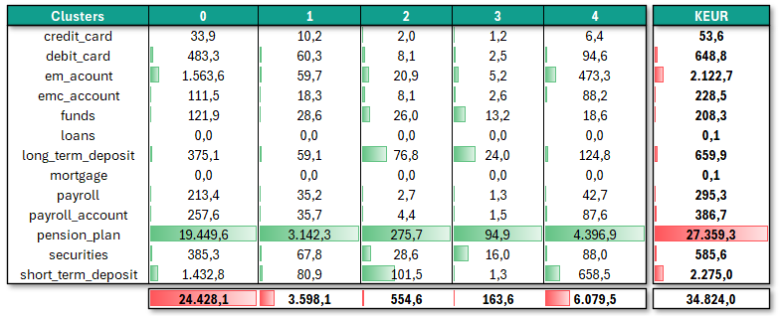
Decisiones estratégicas: Realista
Priorizar y Potenciar: Plan de pensiones y cuentas en Clúster 0.
Implementación: Campañas dirigidas a depósitos corto plazo para Clúster 0 y 4.
Optimización de productos: Evaluar ofertas de productos con menor actividad, hipotecas y préstamos.
Capitalizar productos de alto rendimiento.
Notes:
Los datos indican que los planes de pensión y las cuentas de emergencia (em_acount) son los productos financieros con mayor volumen de inversión, principalmente concentrados en el Cluster 0, que incluye los clientes más activos y posiblemente más valiosos. Los depósitos a corto plazo también muestran una actividad significativa, especialmente en los Clusters 0 y 4.Estrategias de Marketing Breves:Priorizar y Potenciar:Focalizar en planes de pensión y cuentas de emergencia, reforzando la oferta en el Cluster 0.Implementar campañas dirigidas para promover depósitos a corto plazo en los Clusters 0 y 4.Optimización de Productos:Evaluar y mejorar las ofertas de productos con menor actividad, como hipotecas y préstamos, para incrementar su adopción.Estas estrategias buscan capitalizar en los productos de alto rendimiento mientras se exploran oportunidades de mejora en áreas menos desarrolladas.

Slide 32
Agradecimientos
Queremos expresar nuestro más profundo agradecimiento a Nuclio Digital y a todo el cuerpo docente que ha participado en nuestro máster, así como al equipo de backoffice. Su dedicación incansable y su compromiso con la excelencia han sido fundamentales en nuestra formación y desarrollo profesional.
A cada docente, gracias por compartir su conocimiento y experiencia con nosotros, por inspirarnos a perseguir nuestros intereses con pasión y por guiarnos y orientarnos a través de este desafiante pero increíblemente gratificante camino en el mundo del Análisis de Datos.
Nos llevamos no solo el aprendizaje adquirido, sino también los valiosos momentos compartidos.
Gracias por ayudarnos a crecer personal como profesionalmente.
Q&A

